Slide 1
Aula: React Native + API + Redux + Persist
Consumindo APIs, organizando estado e persistindo dados offline

Slide 2
Objetivo da Aula
• Aprender a consumir APIs REST em React Native
• Organizar dados com Redux Toolkit
• Persistir dados offline com Redux Persist
• Criar um app funcional com cache local e atualização online

Slide 3
Estrutura da Aula
1. Introdução à API – 30min
2. Redux básico – 40min
3. Redux Persist – 30min
4. Mão na massa (lab) – 40min
5. Encerramento – 10min

Slide 4
1. Chamada de API
• Usando fetch ou axios
• Endpoint: https://reqres.in/api/users
• Renderização com FlatList
• Tratamento de loading e erro

Slide 5
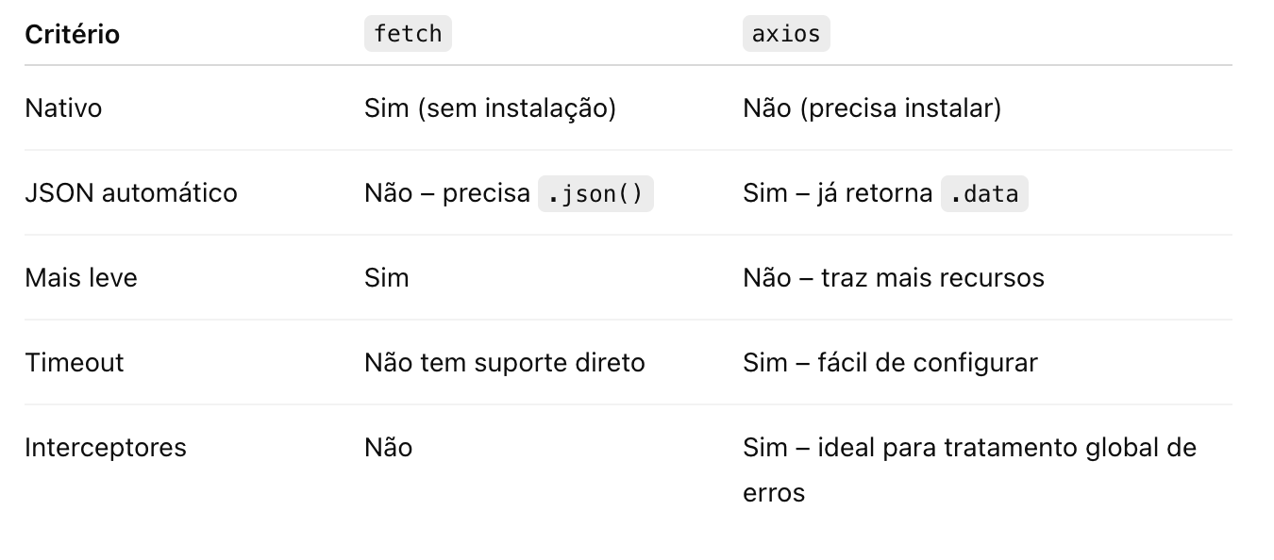
Comparativo

Slide 6
Exemplo de useEffect + Fetch
useEffect(() => {
fetch('https://reqres.in/api/users')
.then(res => res.json())
.then(json => setUsers(json.data));
}, []);

Slide 7
2. Redux com Redux Toolkit
• createSlice para gerenciar dados
• createAsyncThunk para chamadas de API
• store.js com configureStore
• Provider no App.js
• useSelector e useDispatch

Slide 8
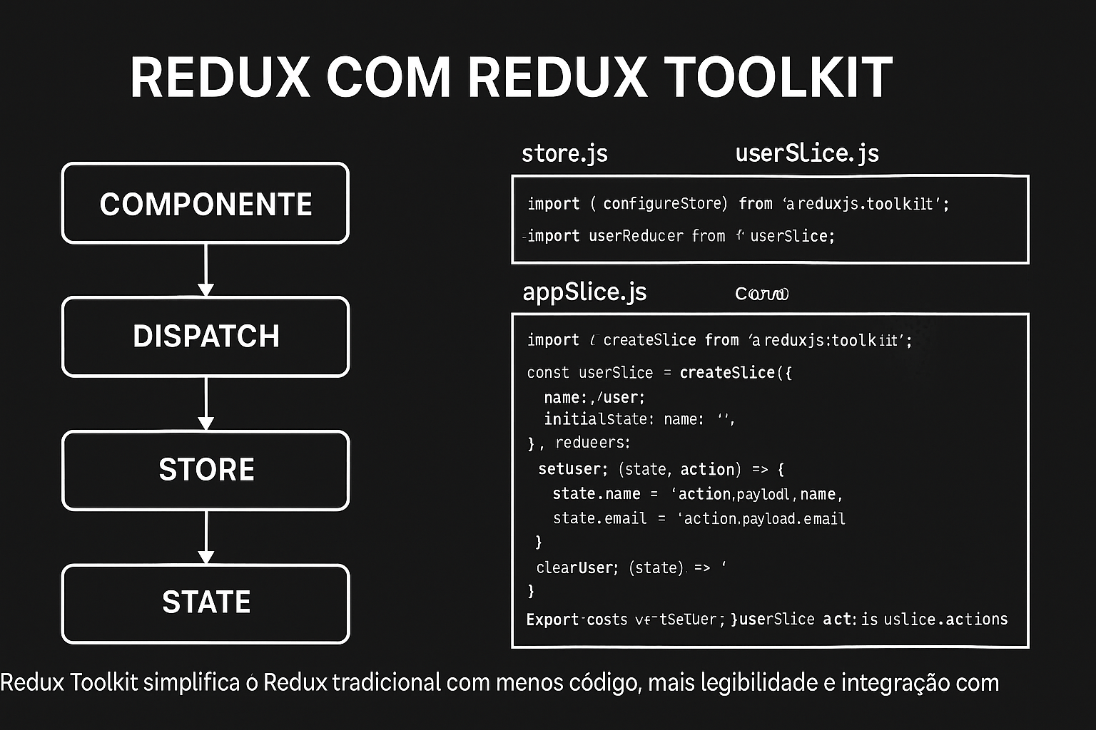
2. Redux com Redux Toolkit

Slide 9
3. Persistência com Redux Persist
• redux-persist + AsyncStorage
• persistReducer e PersistGate
• Persistência automática do estado Redux
• Demonstração: offline e atualização

Slide 10
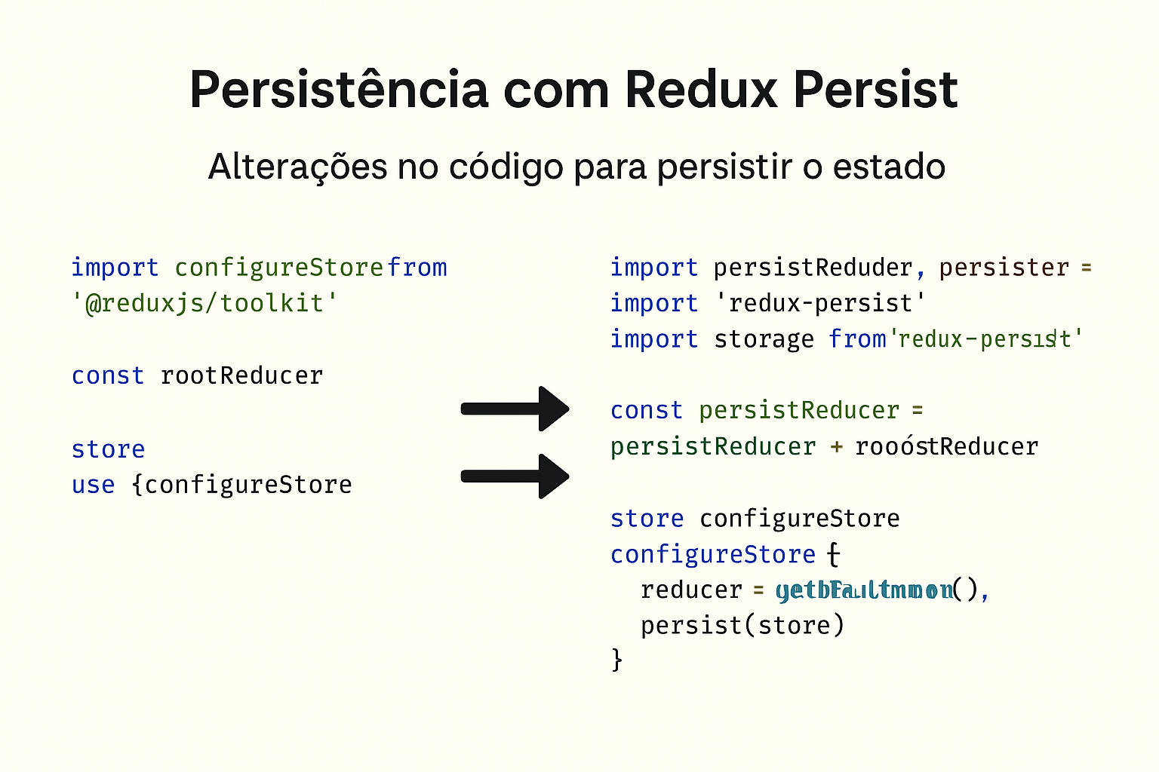
3. Persistência com Redux Persist

Slide 11
4. Mão na Massa
Desafio:
• Consumir API Reqres (https://reqres.in )
• Armazenar no Redux
• Persistir com Redux Persist
• Atualizar manualmente via botão

Slide 12
5. Encerramento
• Recapitulação: API → Redux → Persist
• Exemplos de apps que precisam funcionar offline
• Tarefa: consumir outra API com Redux Persist
• Perguntas e próximos passos

